Slide 1


ỦY BAN NHÂN DÂN QUẬN LONG BIÊN
TRƯỜNG MẦM NON BAN MAI XANH
**********
LÀM QUEN VĂN HỌC
Đề tài : Thơ “ Tập gấp máy bay”
Lớp: Mẫu giáo bé C1
Giáo viên: Nguyễn Thị Thanh
Năm học : 2023- 2024

Slide 2

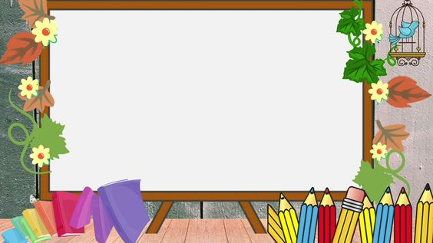
Cô cho trẻ hát bài hát: “Anh phi công ơi!”

Slide 3


Slide 4
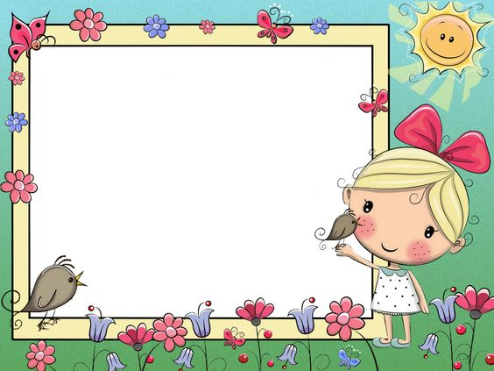
BÀI THƠ: TẬP GẤP MÁY BAY
Tác giả: Lê Bính

Slide 5
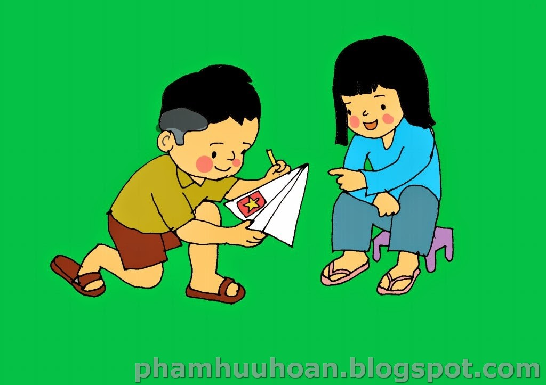
Tập gấp máy bay Dang hai cánh nhỏ Vẽ ngôi sao vàng Trên nền cờ đỏ.

Slide 6
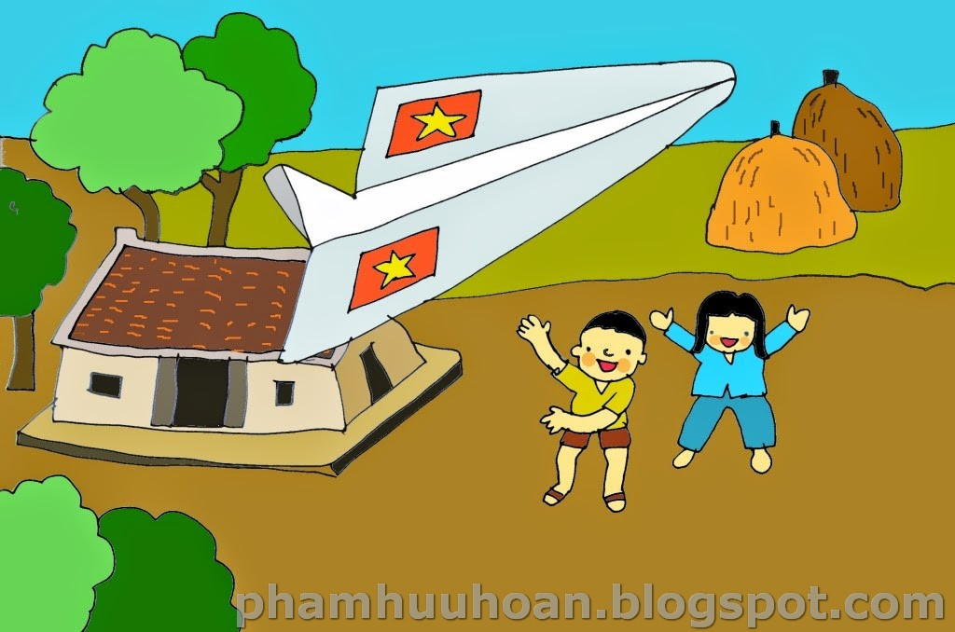
Phóng lên ngọn gió Lượn quanh sân nhà

Slide 7
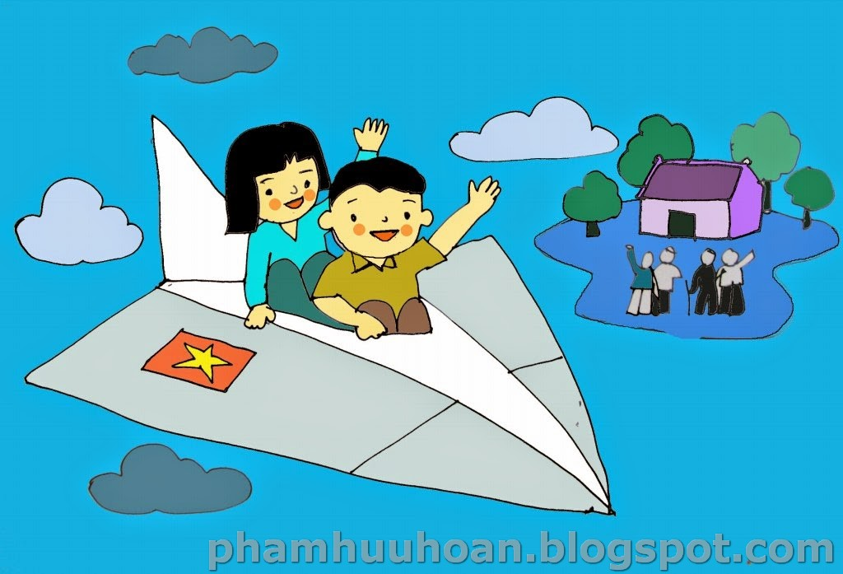
Vẫy chào ông bà Vẫy chào bố mẹ Dang đôi cánh bé Khoảng trời bao la

Slide 8
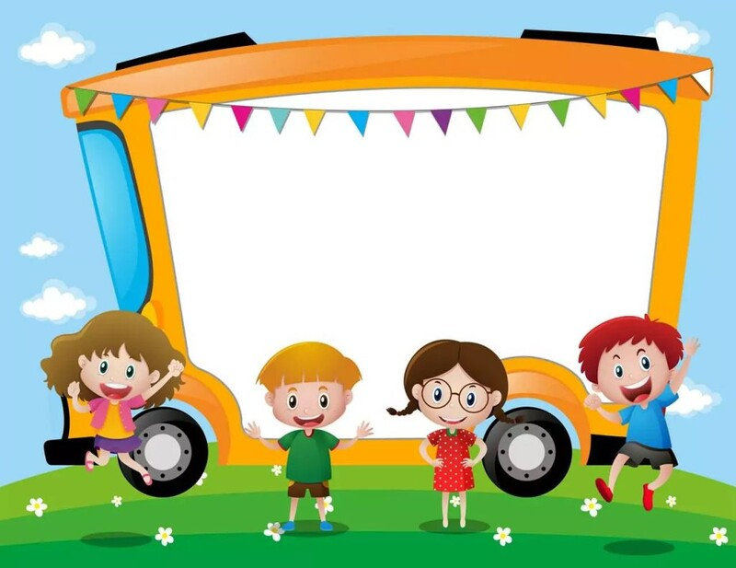
Đàm thoại nội dung bài thơ

Slide 9
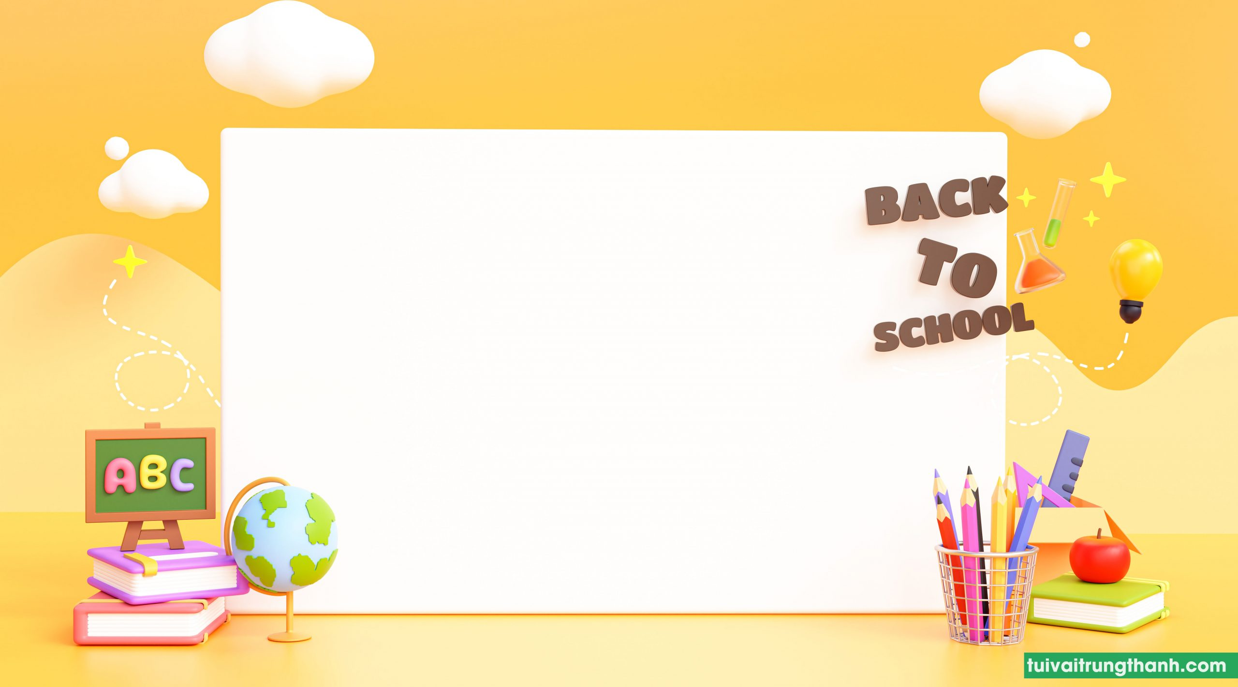
Bài thơ nói về điều gì?

Slide 10
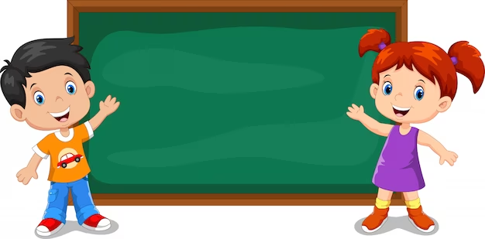
Bạn nhỏ trong bài thơ
tập làm gì?

Slide 11

Bạn nhỏ đã vẽ gì trên nền cờ đỏ?

Slide 12
Tập gấp máy bay Dang hai cánh nhỏ Vẽ ngôi sao vàng Trên nền cờ đỏ.

Slide 13
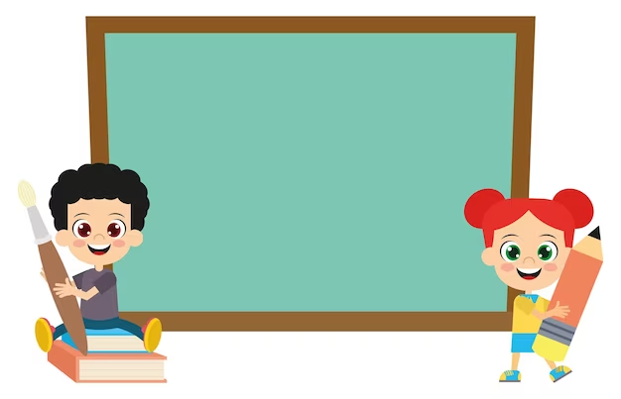
Khi trên ngọn gió thì
máy bay như thế nào?

Slide 14
Phóng lên ngọn gió Lượn quanh sân nhà

Slide 15

Bạn nhỏ đã làm gì khi
máy bay bay cao nhỉ?

Slide 16
Vẫy chào ông bà Vẫy chào bố mẹ Dang đôi cánh bé Khoảng trời bao la

Slide 17

Trẻ đọc thơ

Slide 18


Thơ: Tập gấp máy bay

Slide 19
Tập gấp máy bay Dang hai cánh nhỏ Vẽ ngôi sao vàng Trên nền cờ đỏ.

Slide 20
Phóng lên ngọn gió Lượn quanh sân nhà

Slide 21
Vẫy chào ông bà Vẫy chào bố mẹ Dang đôi cánh bé Khoảng trời bao la

Slide 22

Chúc các bé chăm ngoan, học giỏi!

